Slide 1
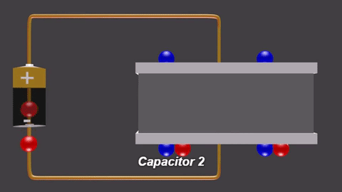
Για τους πυκνωτές

Slide 2


Τι δουλειά κάνει ένας πυκνωτής;
Ο πυκνωτής είναι μια ηλεκτρική διάταξη που έχει την ιδιότητα να απορροφά και να αποθηκεύει ηλεκτρικό φορτίο, συνεπώς ηλεκτρική ενέργεια, την οποία απελευθερώνει σε προκαθορισμένο χρόνο. Είναι δηλαδή μια προσωρινή αποθήκη ηλεκτρικής ενέργειας.

Slide 3
Πού χρησιμοποιείται ένας πυκνωτής;
Τους πυκνωτές τούς βρίσκουμε στα ραδιόφωνα, στα τηλέφωνα, στις τηλεοράσεις, στους υπολογιστές, στα φλας των φωτογραφικών μηχανών και γενικά στις ηλεκτρονικές συσκευές.
Είναι οι ηλεκτρονικοί φρουροί των ολοκληρωμένων ηλεκτρικών κυκλωμάτων.

Slide 4
Πώς είναι φτιαγμένος ένας πυκνωτής;
Η τυπική μορφή είναι ο επίπεδος πυκνωτής. Αποτελείται από δύο λεπτά επίπεδα μεταλλικά φύλλα που ονομάζονται οπλισμοί του πυκνωτή.
Ανάμεσά τους υπάρχει κενό ή αέρας ή κάποιο άλλο μονωτικό υλικό που ονομάζεται διηλεκτρικό.
Διηλεκτρικό υλικό
Οπλισμοί

Slide 5
Συμβολισμός επίπεδου πυκνωτή
-
-
-
-
₊ ₊ ₊ ₊ ₊ ₊
₊ ₊ ₊ ₊ ₊ ₊
-
-
-
-
-
-
-
-
Ο επίπεδος πυκνωτής είναι εκείνη η διάταξη με την οποία μπορούμε να δημιουργήσουμε ομογενές ηλεκτρικό πεδίο, φορτίζοντας κατάλληλα τους οπλισμούς.

Slide 6
Χωρητικότητα πυκνωτή

Slide 7
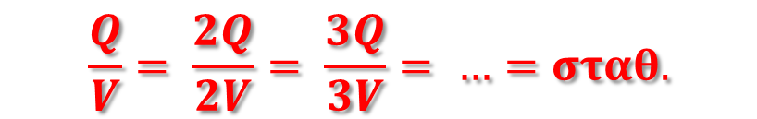
Εφαρμόζοντας διαφορά δυναμικού (τάση) V ανάμεσα στους οπλισμούς ενός πυκνωτή, αυτός φορτίζεται με φορτίο Q. Διπλασιάζοντας ή τριπλασιάζοντας την τάση, διπλασιάζεται ή τριπλασιάζεται αντίστοιχα το φορτίο του.
$$\frac{Q}{V}= \frac{2Q}{2V}= \frac{3Q}{3V}= …=σταθ.$$
Χωρητικότητα (C) ενός πυκνωτή ονομάζεται το μονόμετρο μέγεθος που ισούται με το σταθερό πηλίκο του φορτίου (Q) προς την τάση (V) του πυκνωτή.
Ένας πυκνωτής χαρακτηρίζεται από τη χωρητικότητά του.

Slide 8

Μονάδα Χωρητικότητας
$$\frac{1 Coulomb (C)}{1 Volt (V)}$$
1 Farad (F) =
Επειδή η μονάδα 1Farad (F) είναι πολύ μεγάλη συνήθως χρησιμοποιούμε υποδιαιρέσεις της.
1mF=10⁻³F
1μF=10⁻⁶F
1nF=10⁻⁹F
1pF=10⁻¹²F

Slide 9
Ηλεκτρική (Δυναμική) ενέργεια φορτισμένου πυκνωτή

Slide 10
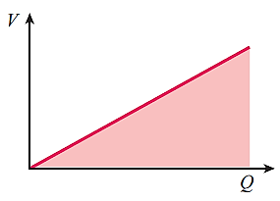
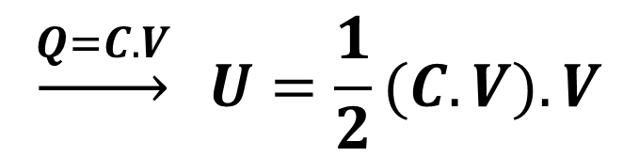
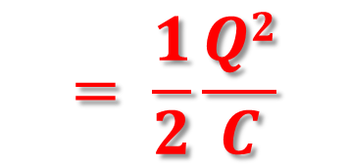

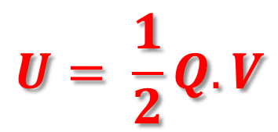
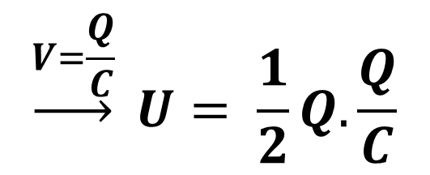
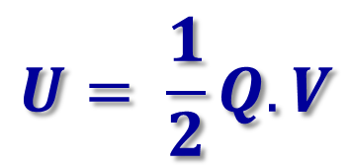
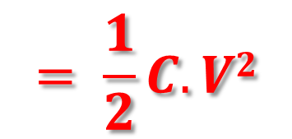
Η ενέργεια αποθηκεύεται στον πυκνωτή με τη μορφή της ηλεκτρικής (δυναμικής) ενέργειας.
Η ενέργεια αυτή υπολογίζεται από τη σχέση
$$U= \frac{1}{2}Q.V$$
$$\underset{→}{Q=C.V} U=\frac{1}{2}(C.V).V$$
$$= \frac{1}{2}C.V2$$
$$\underset{→}{V=\frac{Q}{C}} U= \frac{1}{2}Q.\frac{Q}{C}$$
$$U= \frac{1}{2}Q.V$$
$$= \frac{1}{2}\frac{Q2}{C}$$
$$U= \frac{1}{2}Q.V$$
Γιατί ;
V
Εμβαδόν = αριθ. τιμή U
Q
ΔQ

Slide 11
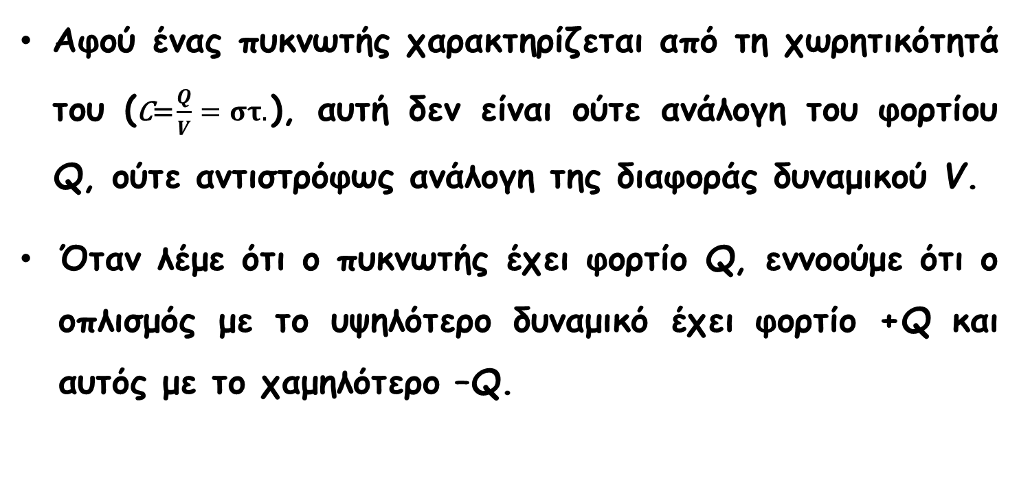
Παρατηρήσεις
Αφού ένας πυκνωτής χαρακτηρίζεται από τη χωρητικότητά του (C=$\frac{Q}{V}=στ.$), αυτή δεν είναι ούτε ανάλογη του φορτίου Q, ούτε αντιστρόφως ανάλογη της διαφοράς δυναμικού V.
Όταν λέμε ότι ο πυκνωτής έχει φορτίο Q, εννοούμε ότι ο οπλισμός με το υψηλότερο δυναμικό έχει φορτίο +Q και αυτός με το χαμηλότερο –Q.

Slide 12
Όσο ο πυκνωτής είναι συνδεδεμένος με την πηγή διατηρεί την τάση που υπάρχει στα άκρα της πηγής, όποιες αλλαγές κι αν γίνουν στον πυκνωτή.
Όταν ο πυκνωτής αποσυνδεθεί από την πηγή έχει ήδη φορτιστεί με φορτίο που το διατηρεί, όποιες αλλαγές κι αν γίνουν στον πυκνωτή.

Slide 13
Μορφές πυκνωτών

Slide 14
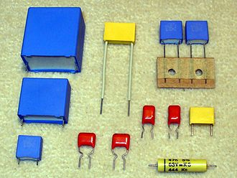
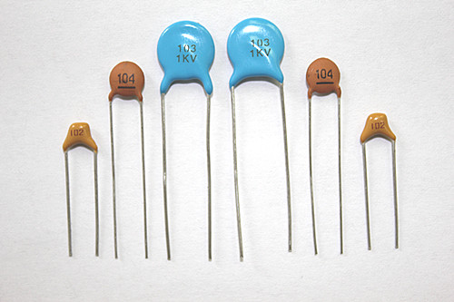
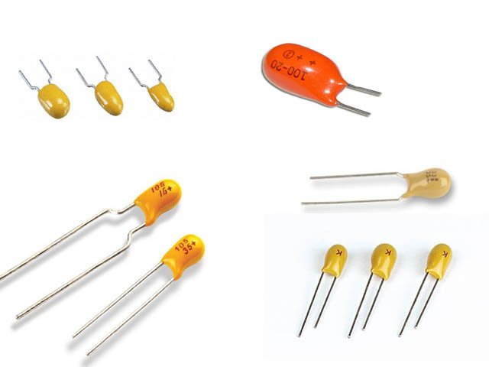
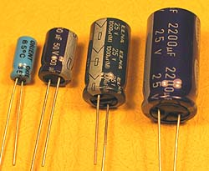
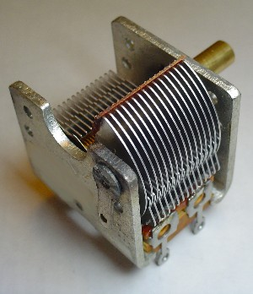
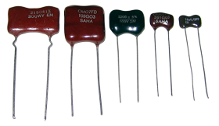
πολυεστερικού φιλμ
κεραμικού υλικού
τανταλίου
μίκα
ηλεκτρολυτικοί
μεταβλητός

Slide 15
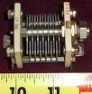
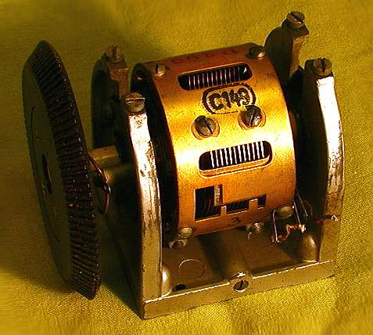
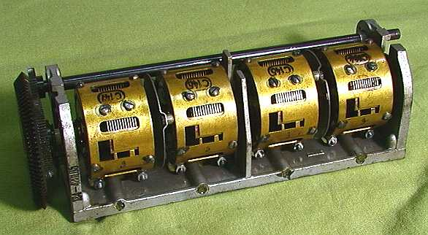
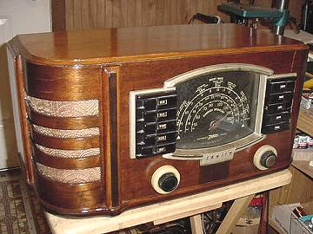
Πυκνωτές αέρα

Slide 16
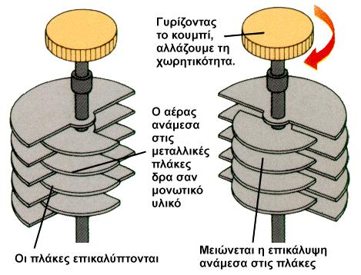
Τρόπος λειτουργίας μεταβλητού πυκνωτή
Το κουμπί της επιλογής σταθμού ενός ραδιοφώνου συνδέεται μ’ ένα μεταβλητό πυκνωτή.

Slide 17
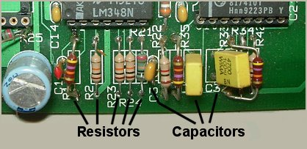
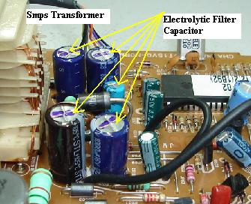
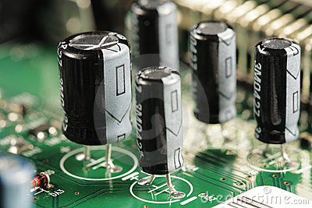
Πυκνωτές σ’ ένα κύκλωμα
Ηλεκτρολυτικοί πυκνωτές
Αντιστάτες
Πυκνωτές
Ηλεκτρολυτικοί πυκνωτές

Slide 18
Ερωτήσεις και Ασκήσεις εκτός του σχολικού βιβλίου

Slide 19
1. Ο πυκνωτής είναι
α. συσκευή που παράγει ηλεκτρικά φορτία.
β. συσκευή που αποθηκεύει ηλεκτρικά φορτία.
γ. σύστημα δύο αγωγών σε επαφή.
δ. όργανο μέτρησης του ηλεκτρικού φορτίου.
2. Η χωρητικότητα ενός επίπεδου πυκνωτή
α. είναι ανάλογη της απόστασης μεταξύ των οπλισμών του.
β. εξαρτάται από το φορτίο του.
γ. είναι ανεξάρτητη από το διηλεκτρικό που τοποθετούμε μεταξύ των οπλισμών του.
δ. είναι ανάλογη με το εμβαδόν των οπλισμών του.

Slide 20
3. Η χωρητικότητα ενός πυκνωτή με παράλληλες πλάκες
α. αυξάνεται, όταν αυξάνεται το φορτίο του πυκνωτή.
β. μειώνεται, όταν αυξάνεται η απόσταση μεταξύ των πλακών του.
γ. παραμένει σταθερή, όταν αυξήσουμε το εμβαδόν των πλακών.
δ. δεν επηρεάζεται αν εισάγουμε διηλεκτρικό μεταξύ των πλακών.
4. Επίπεδος πυκνωτής έχει φορτίο Q₀ και μεταξύ των οπλισμών του υπάρχει αέρας. Αν γεμίσουμε το χώρο μεταξύ των οπλισμών του με κάποιο μονωτικό υλικό διατηρώντας αμετάβλητο το φορτίο του, τότε η διαφορά δυναμικού μεταξύ των οπλισμών του
α. μένει σταθερή. β. αυξάνεται.
γ. ελαττώνεται. δ. μηδενίζεται.
Να αιτιολογήσετε την απάντησή σας.

Slide 21
5. Οι οπλισμοί ενός επίπεδου πυκνωτή είναι συνδεδεμένοι με τους πόλους μιας μπαταρίας. Για να αυξήσουμε την ενέργεια του πυκνωτή, πρέπει να
α. ελαττώσουμε την απόσταση μεταξύ των οπλισμών του.
β. ελαττώσουμε την επιφάνεια των οπλισμών του.
Να επιλέξετε τη σωστή απάντηση και να τη δικαιολογήσετε.
6. Αν φορτίσουμε έναν πυκνωτή με μια μπαταρία 1,5V, τότε η διαφορά δυναμικού ανάμεσα στους οπλισμούς του πυκνωτή θα είναι
α. 0V. β. 1,5V. γ. 3V. δ. 4.5V.

Slide 22
7. Αν συνδέσουμε αγώγιμα (με σύρμα) τους οπλισμούς ενός φορτισμένου πυκνωτή
α. η τάση μεταξύ των οπλισμών του αυξάνεται.
β. η τάση μεταξύ των οπλισμών του μένει σταθερή.
γ. η ενέργεια του ηλεκτροστατικού πεδίου μεταξύ των οπλισμών του αυξάνεται.
δ. ο πυκνωτής εκφορτίζεται.
8. Ανάμεσα στους δύο οπλισμούς ενός πυκνωτή μπορεί να υπάρχει
α. μέταλλο. β. μονωτικό υλικό.
γ. αλουμίνιο. δ. χαλκός.

Slide 23
9. Στο κύκλωμα του παρακάτω σχήματος ο πυκνωτής είναι αφόρτιστος.
α. Πόση είναι η τάση στους οπλισμούς του πυκνωτή όταν το κύκλωμα είναι ανοιχτό;
β. Όταν κλείσει ο διακόπτης Δ, ο πυκνωτής φορτίζεται. Πόση είναι η ενέργεια που μεταβιβάζεται στον πυκνωτή από την πηγή;

Slide 24
10. Επίπεδος πυκνωτής, χωρητικότητας C₀ = 10μF, φορτίζεται με φορτίο q = 30μC και μετά αποσυνδέεται από την πηγή που τον φόρτισε. Αν μετά τη φόρτισή του απομακρύνουμε τους οπλισμούς του στο διπλάσιο της αρχικής τους απόστασης, να βρείτε
α. το φορτίο του πυκνωτή μετά την απομάκρυνση των οπλισμών.
β. τη νέα χωρητικότητα του πυκνωτή.
γ. τη νέα διαφορά δυναμικού μεταξύ των οπλισμών του.
δ. την αρχική ενέργεια του πυκνωτή.
ε. την τελική ενέργεια του πυκνωτή.

Slide 25
11. Επίπεδος πυκνωτής αέρα έχει χωρητικότητα C₀ = 2μF και φορτίζεται από πηγή τάσης V₀ = 20V. Μετά τη φόρτιση αποσυνδέουμε τον πυκνωτή από την πηγή και γεμίζουμε το χώρο μεταξύ των οπλισμών του με διηλεκτρικό διηλεκτρικής σταθεράς ε = 4. Για τον πυκνωτή με διηλεκτρικό να βρείτε:
α. Τη χωρητικότητα C.
β. Το φορτίο Q.
γ. Την τάση V μεταξύ των οπλισμών του.
δ. Την ηλεκτροστατική του ενέργεια U.

Slide 26
12. Επίπεδος πυκνωτής αέρα έχει χωρητικότητα C₀ = 1μF και φορτίζεται από πηγή τάσης V₀ = 20V. Διατηρώντας τη σύνδεση με την πηγή, εισάγουμε ανάμεσα στους οπλισμούς μονωτικό υλικό με διηλεκτρική σταθερή ε = 4. Να βρείτε τη μεταβολή
α. του φορτίου του.
β. της χωρητικότητάς του.
γ. της τάσης μεταξύ των οπλισμών του.
δ. της ηλεκτροστατικής του ενέργειας.

